Slide 1


Tecnologías de Gestión de Información
LA GERENCIA DE
NICAEXPORT TRADING, S.A.
ANÁLISIS DE OPERACIONES DE COMERCIO INTERNACIONAL
GESTIÓN Y ANÁLISIS DE OPERACIONES DE COMERCIO INTERNACIONAL
Docente Carlos Antonio Leal Saballos

Slide 2

INTEGRANTES
1
Francesca Abril Logo Muñoz
2
Nathalia Dessire Ponce Rodríguez

Slide 3

SITUACION
NicaExport Trading, S.A. es una empresa nicaragüense dedicada a la exportación de productos agroindustriales hacia mercados internacionales. La gerencia necesita analizar sus operaciones para identificar los mercados más importantes, los productos con mayor demanda, las operaciones que generan mayor utilidad, los clientes con mayores compras y aquellas operaciones que requieren atención. Guía Práctica Nica Export Trading S.A.pdf
Objetivo
Convertir los datos registrados en Excel en información útil para apoyar la toma de decisiones comerciales.

Slide 4



Según el análisis realizado en Excel, NicaExport Trading, S.A. registró 100 operaciones internacionales, distribuidas en cinco mercados, con 20 operaciones por país. El valor FOB total de las operaciones fue de US$658,265, mientras que la utilidad total alcanzó US$214,072.
Del total de operaciones, 15 se encuentran pendientes, por lo que requieren seguimiento por parte de la empresa. Además, el análisis de prioridad comercial muestra que 48 operaciones tienen prioridad alta, 46 prioridad media y 6 prioridad baja.
RESUMEN
Indicador | Resultado
Operaciones realizadas | 100
Valor FOB total | US$658,265
Utilidad total | US$214,072
OPERACIONES

Slide 5
Indicador | Resultado
Operaciones pendientes | 15
Prioridad alta | 48
Prioridad media | 46
Prioridad baja | 6
RESUMEN
OPERACIONES

Slide 6
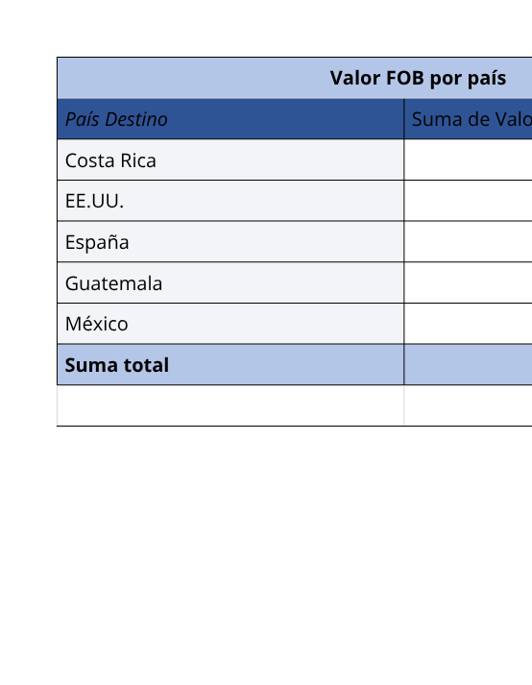

PRINCIPALES MERCADOS
Principales regiones:
Norteamérica: US$289,058
Centroamérica: US$232,879
Europa: US$136,328
Análisis
Estados Unidos es el principal mercado de NicaExport Trading, S.A., con US$168,745 en valor FOB. Le siguen España con US$136,328 y México con US$120,313.

Slide 7

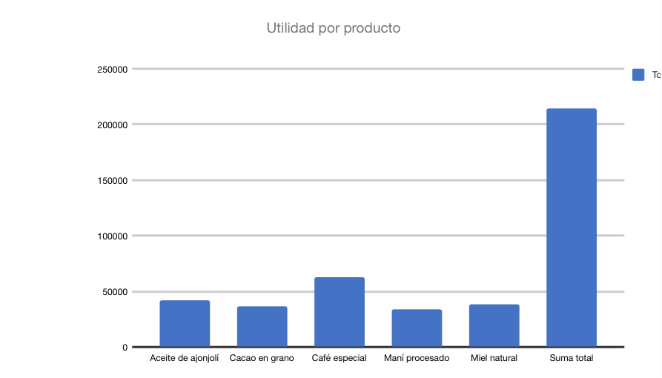
PRODUCTOS IMPORTANTES
Análisis
El Café especial es el producto que genera la mayor utilidad, con US$62,832. Le siguen el aceite de ajonjolí y la miel natural. Los cinco productos presentan aportes importantes a la rentabilidad de la empresa.

Slide 8

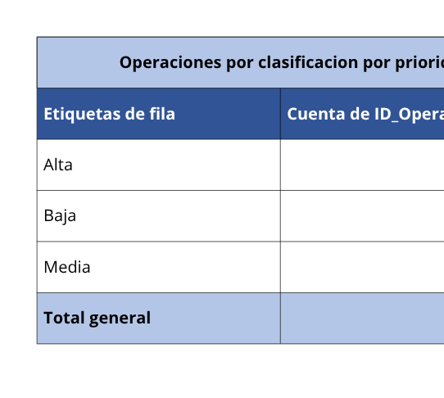
RENTABILIDAD Y OPERACIONES PRIORITARIAS
Rentabilidad
82 operaciones presentan rentabilidad alta.
Estados Unidos registra el mayor margen promedio: 33.04 %.
Operaciones prioritarias
48 operaciones tienen prioridad comercial alta.
46 operaciones tienen prioridad media.
6 operaciones tienen prioridad baja.
15 operaciones se encuentran pendientes y requieren seguimiento.
La empresa presenta un nivel favorable de rentabilidad, pero debe dar seguimiento a las operaciones pendientes y mantener especial atención en las operaciones de alta prioridad comercial.

Slide 9


PRINCIPALES HALLAZGOS
Los resultados muestran que la empresa tiene una mayor fortaleza comercial en Norteamérica, especialmente en Estados Unidos, mientras que el café especial destaca como el producto de mayor generación de utilidad.
1
2
3
Estados Unidos es el principal mercado, con un valor FOB de US$168,745, siendo el país que genera mayores ingresos por exportaciones.
Norteamérica representa la región con mayor valor FOB, alcanzando US$289,058, por encima de Centroamérica y Europa.
Norteamérica representa la región con mayor valor FOB, alcanzando US$289,058, por encima de Centroamérica y Europa.
5
4
6
Café especial es el producto que genera la mayor utilidad, con US$62,832, por lo que representa uno de los productos más importantes para la empresa.
Global Foods es el cliente con mayor valor de exportación, con US$168,745, destacándose como un cliente clave.
De las 100 operaciones analizadas, 15 se encuentran pendientes, por lo que requieren seguimiento para evitar retrasos o posibles pérdidas.

Slide 10




CONCLUSIONES
Estados Unidos se posiciona como el principal mercado de NicaExport Trading, S.A., al generar el mayor valor FOB con US$168,745. Además, Norteamérica representa la región con mayor participación en las exportaciones, alcanzando US$289,058, lo que demuestra la importancia de este mercado para las operaciones de la empresa.
El café especial es el producto más importante en términos de rentabilidad, al generar la mayor utilidad con US$62,832. Este resultado muestra que el café especial constituye una de las principales fortalezas comerciales de la empresa y representa una oportunidad para continuar impulsando su participación en mercados internacionales.
La empresa presenta un desempeño favorable, pero aún existen operaciones que requieren seguimiento. De las 100 operaciones analizadas, 82 presentan rentabilidad alta, mientras que 48 tienen prioridad comercial alta; sin embargo, 15 operaciones se encuentran pendientes, por lo que es necesario darles seguimiento para evitar retrasos y aprovechar de mejor manera las oportunidades comerciales.

Slide 11

Fortalecer la promoción del café especial en Estados Unidos, aprovechando que es el producto con mayor utilidad y que Estados Unidos es el mercado con mayor valor FOB.
RECOMENDACIONES
2
3
Dar seguimiento prioritario a las 15 operaciones pendientes, para agilizar su cierre y evitar posibles retrasos en los resultados de la empresa.
Mantener el enfoque comercial en Norteamérica y fortalecer la presencia en Centroamérica, considerando que generan valores FOB de US$289,058 y US$232,879, respectivamente.

Slide 12
MUCHAS GRACIAS
www.unsitiogenial.es

